Slide 1

TÍTULO
Palestrante
Formação
Universidade

Slide 2
Declaração de conflito de interesses
*De acordo com a RDC 96/2008 da ANVISA

Slide 3
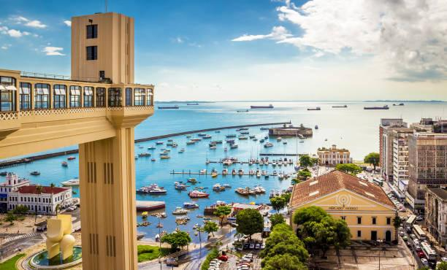
Sobre o/a palestrante
Este é um parágrafo. Sinta-se à vontade para editá-lo da melhor forma, mas lembre-se de respeitar os espaçamentos. Se for necessário, utilize mais de um slide.
  Informação 01;
  Informação 02;
  Informação 03.
*substitua a imagem

Slide 4
Insira titulo aqui
Este é um parágrafo. Sinta-se à vontade para editá-lo da melhor forma, mas lembre-se de respeitar os espaçamentos. Se for necessário, utilize mais de um slide.
*substitua a imagem

Slide 5
xxxxxxxxxxxxxx

Slide 6
OBRIGADO!
Palestrante
Formação
Universidade

